Slide 1
Tutorium Wissenschaftliches Arbeiten in den Geowissenschaften
Tom Böhme, Barbara Hoffmann, Philipp Janke
Institut für Geographie
Tutorium 1
Module UW-SEOS-GEO-02, UW-SEGY-GEO-02, UW-GeoB-105
WiSe 2024/25

Slide 2
Fahrplan für heute
Vorstellungsrunde
Erwartungen
Aufbau des Moduls
Semesterablauf
Ziele des Tutoriums
Wofür brauche ich das wissenschaftliche Arbeiten (als Lehramtsstudierende:r)?
Hilfreiche Links zum Start in das Studium

Slide 3
Vorstellungsrunde
Wie heißt ihr?
Wo habt ihr euer Abitur gemacht, woher kommt ihr?
Was studiert ihr, und warum habt ihr euch dafür entschieden?
Was sind eure Erwartungen an diese Veranstaltung hier?

Slide 4
Was erwarte ich von euch?
dass wir eine gute Arbeitsatmosphäre schaffen
dass ihr euch darauf einlasst, mitdenkt und mitarbeitet
dass wir in einem offenen Austausch bleiben

Slide 5
Was könnt ihr von mir erwarten?
versuche euch Kompetenzen wissenschaftlichen Arbeiten und Denkens nahe zu bringen
versuche auf eure Anforderungen und Wünsche einzugehen
bin themenspezifisch ansprechbar
Ich bin kein Lifecoach oder eine Studienberatung
Ich bin nicht rund um die Uhr ansprechbar
Ich werde euch nicht bei eurer Studienorganisation helfen können

Slide 6
Aufbau des Moduls
Umfang: Vorlesung (2 SWS), Übung (1 SWS), Tutorium (1 SWS)
Prüfungsleistung: Komplexe Leistung (90 h) (5 Leistungspunkte)
Zielgruppen: BSc Geographie und Geodäsie, LA Gymnasium und LA Oberschule
6 Gruppen → Jede Gruppe hat fünf Tutorien à 2 SWS (5 SWS/Semester)
Notes:
Was hat das mit Postkolonialismus zu tun?
Wie kamen die Gebeine nach Sachsen?
[menschlichen Gebeine von 37 australischen Ureinwohner*innen, darunter Angehörige der Yawuru und Karajarri aus Westaustralien… stammen aus Grabplünderungen sowie von Opfern gewaltsamer Auseinandersetzungen. Sie gelangten zwischen 1880 und 1902 als Kauf und als Schenkung an das Königlich Zoologische und Anthropologisch-Ethnographische Museum, die Vorgängerinstitution des 1945 gegründeten Museums für Völkerkunde Dresden (MVD), das seit 2010 …zu den Staatlichen Kunstsammlungen Dresden gehört.]

Slide 7
OPAL-Kurs
Alle wichtigen Informationen und Materialien zur Vorlesung und Übung/Tutorien finden Sie im OPAL-Kurs OPAL-Kurs „Wissenschaftliches Arbeiten in den Geowissenschaften“.
https://bildungsportal.sachsen.de/opal/auth/RepositoryEntry/25418760192/CourseNode/1724812223072706010
Der Einschreibezeitraum für die Vorlesung und die Übung/Tutorien lief vom 07.10.2024, 20:00 Uhr - 18.10.2024, 23:59 Uhr . Falls Sie noch nicht eingeschrieben sind, wenden Sie sich bitte an Michael Krell.

Slide 8
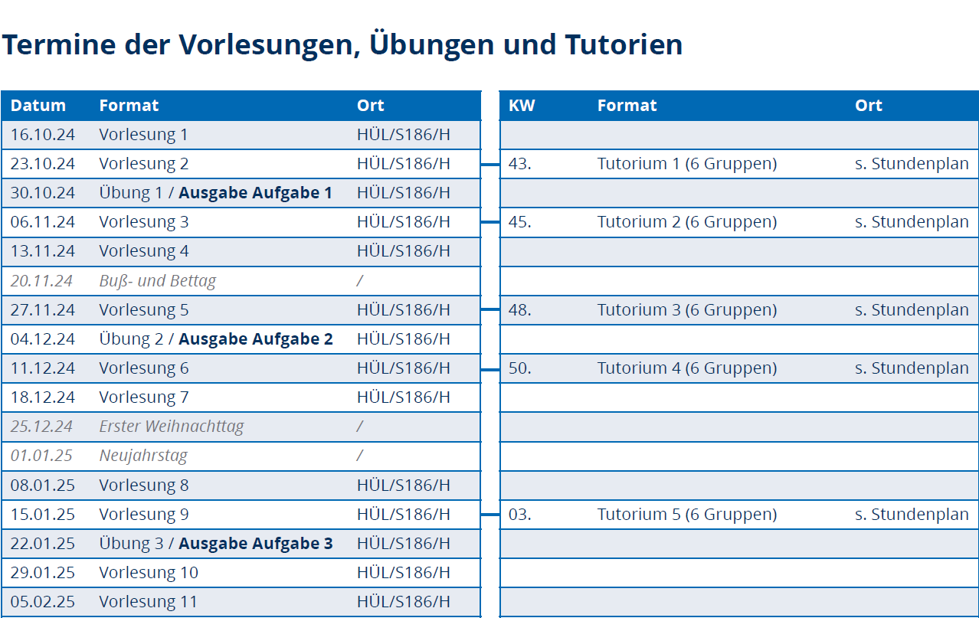
Semesterablauf
Notes:
Was hat das mit Postkolonialismus zu tun?
Wie kamen die Gebeine nach Sachsen?
[menschlichen Gebeine von 37 australischen Ureinwohner*innen, darunter Angehörige der Yawuru und Karajarri aus Westaustralien… stammen aus Grabplünderungen sowie von Opfern gewaltsamer Auseinandersetzungen. Sie gelangten zwischen 1880 und 1902 als Kauf und als Schenkung an das Königlich Zoologische und Anthropologisch-Ethnographische Museum, die Vorgängerinstitution des 1945 gegründeten Museums für Völkerkunde Dresden (MVD), das seit 2010 …zu den Staatlichen Kunstsammlungen Dresden gehört.]

Slide 9
Semesterablauf
Tutorium 1
Kennenlernen und
Einführung in das Tutorium
Tutorium 2
Umgang mit Literatur und
Arbeiten mit Literaturverwaltungsprogrammen
Tutorium 3
Korrektes Zitieren und
richtiger Umgang mit
gedanklichem Eigentum
Tutorium 4
Wissenschaftlicher
Forschungsprozess
Tutorium 5
Künstliche Intelligenz
in der Praxis
Notes:
Was hat das mit Postkolonialismus zu tun?
Wie kamen die Gebeine nach Sachsen?
[menschlichen Gebeine von 37 australischen Ureinwohner*innen, darunter Angehörige der Yawuru und Karajarri aus Westaustralien… stammen aus Grabplünderungen sowie von Opfern gewaltsamer Auseinandersetzungen. Sie gelangten zwischen 1880 und 1902 als Kauf und als Schenkung an das Königlich Zoologische und Anthropologisch-Ethnographische Museum, die Vorgängerinstitution des 1945 gegründeten Museums für Völkerkunde Dresden (MVD), das seit 2010 …zu den Staatlichen Kunstsammlungen Dresden gehört.]

Slide 10
Ziele des Tutoriums
Kennenlernen der wichtigsten Grundlagen wissenschaftlichen Arbeitens
Üben einiger wichtiger grundlegenden Techniken
Erkennen, einordnen und verwalten wissenschaftlicher Literatur
Angemessener Umgang mit geistigem Eigentum und korrektes Zitieren erlernen
Entwicklung eines grundlegenden Verständnisses eines Forschungsprozesses
Guten Umgang mit den Herausforderungen der KI in der Forschungspraxis entwickeln

Slide 11


„Wissenschaftliches Arbeiten?! Aber ich geh‘ doch später in die Schule!“
Wozu wissenschaftliches Arbeiten für Lehramtsstudierende?
Grafik: https://ih1.redbubble.net/image.1059719212.4405/st,small,507x507-pad,600x600,f8f8f8.jpg

Slide 12
„Wissenschaftliches Arbeiten?! Aber ich geh‘ doch später in die Schule!“
Wozu wissenschaftliches Arbeiten für Lehramtsstudierende?
Vorbereitung auf die Staatsexamensarbeit
Grundlage für die fachwissenschaftliche Planung von Unterrichtsstunden und die eigene Weiterbildung
Studienbegleitend: Routine erlangen – es wird von euch an vielen Stellen erwartet, entsprechende Texte zu verfassen und Referate zu halten
Grundsätzliche Kompetenz und Haltung zur Welt

Slide 13
Hilfreiche Links und Anlaufstellen zum Start in das Studium
Corporate Design der Technischen Universität Dresden: https://tu-dresden.de/tu-dresden/kontakte-services/cd
Handreichung zu wissenschaftlichen Arbeiten und Schreiben https://tu-dresden.de/bu/umwelt/geo/geographie/humangeo/studium/handreichung-wissenschaftlich-arbeiten-und-schreiben
Campusnavigator: https://navigator.tu-dresden.de/
Beschwerdestelle bei Belästigung, Diskriminierung und Gewalt: https://tu-dresden.de/tu-dresden/universitaetskultur/antidiskriminierung
Hochschulpolitische studentische Vertretung FSR Geo https://tu-dresden.de/bu/umwelt/geo/fsr
Studienberatung: https://tu-dresden.de/studium/im-studium/beratung-und-service/zentrale-studienberatung

Slide 14
Nächste Veranstaltung
Wann? 45. KW (Woche vom 04.-08.11.2024)
Thema: Arbeiten mit Literaturverwaltungsprogrammen

Slide 15
Fragen?
Schreibt uns gerne eine Mail an:
tom.boehme@mailbox.tu-dresden.de
barbara.hoffmann@tu-dresden.de
philipp.janke@mailbox.tu-dresden.de
Oder kontaktiert uns kurz angebunden im OPAL-Forum!

